Slide 1
§3-1 刚体 刚体定轴转动的描述
§3-2 力矩 刚体定轴转动的转动定律
§3-3 刚体定轴转动的动能定理
§3-4 角动量定理和角动量守恒定律
本章小结

Slide 2
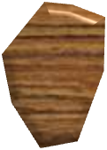
一、什么是刚体
无论有无外力作用下形状与大小均不变的物体。
二、刚体的基本运动形式
平动与转动：任何复杂的运动为这两种运动的叠加。
1、平动：刚体上任一给定直线（或任意两质点间的连线）在运动中空间方向始终不变而保持平行。
特点：各质元位移、速度、加速度均相同。
刚体质心的运动代表了刚体平动时各个质元的运动。

Slide 3
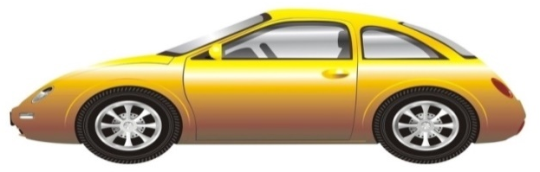
2、转动
定轴转动
非定轴转动
定轴转动：转轴相对参考系静止；非定轴转动：转轴相对参考系运动。
3、刚体的复杂运动：平动与转动的合成运动。

Slide 4
三、刚体的运动类型
刚体的运动
平动
转动
升降机
活塞
非定轴转动
定轴转动
掷出的铁饼
时钟
风车

Slide 5
四、刚体定轴转动的描述
若转动轴固定不动，这种转动称为定轴转动。这个转轴称为固定轴。
转动平面：垂直于固定轴的平面。
特征：所有质元角量相同；线量各不相同，并正比于距轴的距离r。
角 量
标量关系
矢量关系

Slide 6
一、力矩
1、力对固定点的力矩
•
o
m
(N·m)
方向由右手螺旋法则确定。
在直角坐标系中的分量式：

Slide 7
力对固定点的力矩为零的情况：
B）力的方向沿矢径的方向（ ）
A）
有心力对力心的力矩为零
注意：作用力和反作用力对同一点的力矩之和为零：
O

Slide 8
2.力对固定轴的力矩
z
把质点i对O点的力矩向过O点的轴(如z轴)投影：
ϕ
O
力对固定轴的力矩为零的情况：
A)力的作用线与轴平行； B)力的作用线与轴相交。

Slide 9

z
二、定轴转动定律
把刚体看作一个质点系
ϕ
Δm_{i}
加速度：
1）内力成对出现，合内力矩：
2）位矢与径向加速度方向反向：
3）位矢与切向的矢积方向总是指向z轴方向：

Slide 10
若令
绕定轴转动的刚体的角加速度与作用于刚体上的合外力矩成正比，与刚体的转动惯量成反比。
——刚体定轴转动中的转动定律
注意：
（1）M和J均对于同一转轴而言；
（2）此转动定律只适用于惯性系。

Slide 11
三、转动惯量
转动惯量的物理意义：反映刚体转动惯性的量度
思考：如一个外径和质量相同的实心圆柱与空心圆筒，若受力和力矩一样，谁转动得快些呢？

Slide 12
转动惯量的计算
单个质点
质点系
质量连续分布的物体
转动惯量的单位：千克·米²（kg·m²）
注：
转动惯量仅取决于刚体本身的性质，即与刚体的形状、大小、质量分布以及转轴的位置有关。

Slide 13
（1）由定义计算转动惯量
例 一质量为m，半径为R的均匀圆盘，求通过盘中心并与盘面垂直的轴的转动惯量。
r
O
r
dm
dr
解：选质元dm，如图所示

Slide 14
例 计算质量为m，长为l的细棒绕质心转动惯量。
z
解：选质元dm，如图所示
o
dm
x
x
dx

Slide 15
（2）平行轴定理计算
若刚体对过质心的轴的转动惯量为J_{c}，则刚体对与该轴相距为d的平行轴z的转动惯量J_{z}是
J_{z}
J_{c}
m
R

Slide 16
例 计算质量为m，长为l的细棒绕一端的转动惯量。
解：选质元dm如图所示
dm
O
dx
l
x
x
平行轴定理计算：

Slide 17
四、定轴转动定律的应用
解题思路
(1) 选物体
(2) 看运动
(3) 查受力（注意:画隔离体受力图）
(4) 列方程（注意:建立坐标）

Slide 18


例 已知两物体m₁，m₂(m₂>m₁)，滑轮m，R，可看成质量均匀的圆盘，轴上的摩擦力矩为M_{f}，（设绳轻，且不伸长,与滑轮无相对滑动)。求：物体的加速度及绳中张力。
解：分别对m₁,m₂,m分析运动、受力
M_{f}
R
N
β
m
因绳不伸长，有
T₁
M_{f}
a₁= a₂= a
m₁
m₁g
T₂
mg
m₂
因绳轻，有
m₂g

Slide 19

以加速度方向为正，可列出
对m₁有： T₁ - m₁g = m₁a (1)
对m₂有： m₂g - T₂= m₂a (2)
N
M_{f}
β
对m滑轮：以“β 方向” 为正
由转动方程：
(3)
mg
再从运动学关系上有：
(4)

Slide 20
联立四式解得：
当不计滑轮质量和摩擦力矩时：
m = 0, M_{f} = 0

Slide 21
一、刚体的转动动能
将刚体视为质点系：
i质点的动能
整个刚体的动能
转动动能
注意比较
平动动能

Slide 22
二、力矩的功与功率
z
对于定轴转动，只需考虑转动平面内的力
dθ
α_{i}
ϕ
对i求和：
注意：由于内力矩之和为零，故M为外力矩之和。
力矩的功率为：
注意：与功率的比较（ ）

Slide 23
三、刚体定轴转动的动能定理
合外力矩对定轴转动刚体所做的功等于刚体转动动能的增量。
——刚体定轴转动时的动能定理

Slide 24
四、机械能守恒定律
1、刚体的势能
m为刚体的总质量； h_{c}为刚体质心的高度。
2、机械能守恒定律
若dW_{外}=0, dW_{内非}=0 (或只有保守力作功)
系统机械能守恒，即

Slide 25

例 一匀均细杆长l，质量m，垂直放置，O点着地。杆绕过o的光滑水平轴自由倒下，求杆的另一端点a着地时的角速度ω、线速度v、法向加速度a_{n}及切向加速度 a_{τ} 。
解：杆在倒下过程中机械能守恒
杆着地时刻，根据转动定律

Slide 26




一、质点的角动量与角动量守恒定律
质点作匀速圆周运动时
o
开普勒行星运动定律的面积定律
r
P₂
θ
P₁

Slide 27
仙女星系与银河系旋转碰撞模拟图
太阳系行星运动
电子绕原子核运动
地球卫星运动
地球自转

Slide 28
1、角动量
定义: 质点m对惯性系内某一参考点的角动量为:
大小:
方向： 右螺旋
单位： kg·m²·s⁻¹
0

Slide 29

2、质点对轴的角动量：对点的角动量沿坐标轴的分量
☆ 假定质点的动量就在转动平面内
☆ 质点动量不在转动平面内
只需考虑动量在转动平面内的分量；

Slide 30
例 一质点m以恒速v沿x轴运动，求其对原点O和y轴上距O点为l的A点的角动量。
解: （1）对Ｏ点：由图知， 和 在同一直线上，夹角为零。
y
（2）对于A点：
A
x
o
z
φ

Slide 31
例 计算氢原子中电子绕原子核作圆周运动时的角动量。
已知：m_{e}=9.1×10⁻³¹kg
r =5.59×10⁻¹¹m
ω =4.13×10¹⁰s⁻¹
求L。
M
解：以原子核为参考点

Slide 32
3、质点的角动量定理及角动量守恒律
（1）质点的角动量定理
即：
微分形式
积分形式
注意：（1） 称为冲量矩；
（2） 和 必须是对同一点的力矩与角动量。

Slide 33
（2）质点角动量守恒律
若 ，则
=常矢量
质点所受外力对某固定点的力矩为零，则质点对该固定点的角动量守恒。
——质点的角动量守恒定律
角动量守恒定律是物理学的基本定律之一，它不仅适用于宏观体系，也适用于微观体系。

Slide 34
例 质量为m的质点拴在一条细绳上，绳子通过一个光滑的套管可以往下牵引，使m在水平面内转动，当绳长为r₀以速率u₀转动，求把绳子缩到r需做的功。
解：
因 ,则
由动能定理
得

Slide 35
二、刚体对轴的角动量与角动量定理
1、刚体对轴的角动量
刚体可看成质点系，刚体作定轴转动时：
定轴转动刚体，其质元角速度ω相同，且
注意与动量的类似性：

Slide 36
2、刚体转动的角动量定理
定轴转动刚体，转动惯量不变
定轴转动刚体的角动量的增量等于合外力矩对轴的冲量矩。

Slide 37
三、刚体对轴的角动量守恒定律
若 , 则
L = Jw = 恒量
外力对某轴的力矩之和为零，则该物体对同一轴的角动量守恒.
讨论：
1、刚体组绕同一轴转动时的角动量守恒
L= J₁ω₁ +J₂ω₂ +…= 常量
内力成对出现，一对内力矩总是为零，故内力矩不影响质点系总角动量，但可影响质点系内某些质点的角动量。

Slide 38
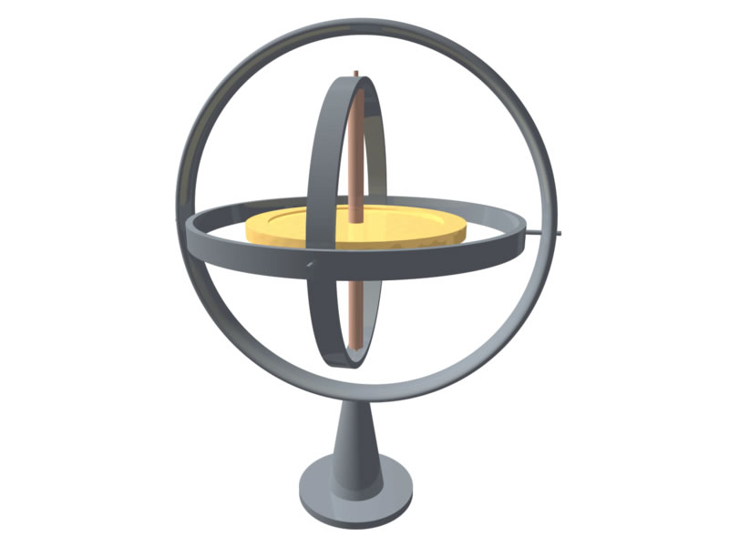
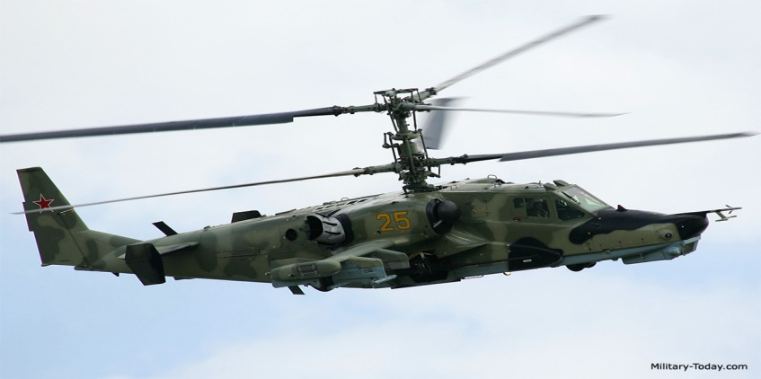
2、角动量守恒定律的两种情况：
（1）转动惯量J保持不变的刚体
当 时，
则
回转仪
装置反向转动的双旋翼产生反向角动量而相互抵消。

Slide 39
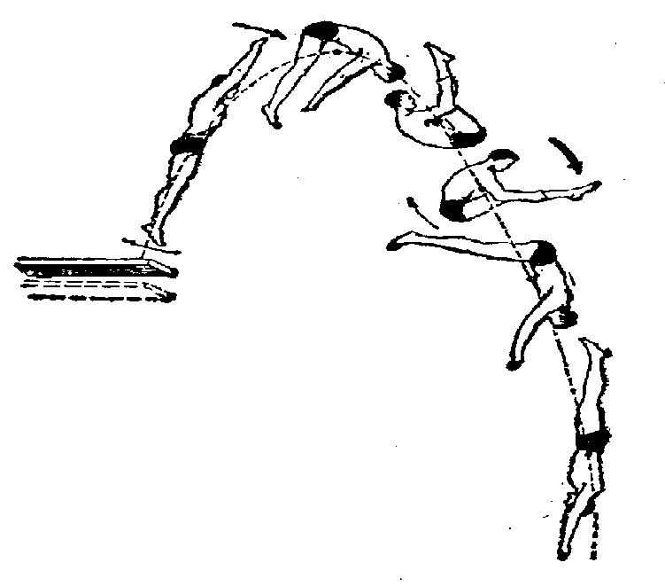
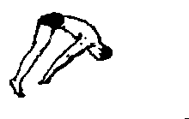
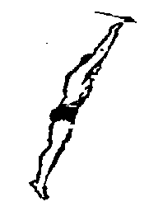
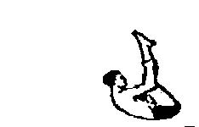
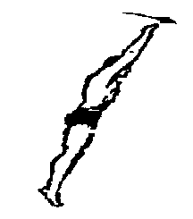
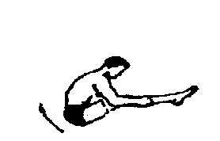
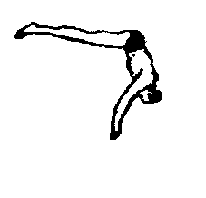
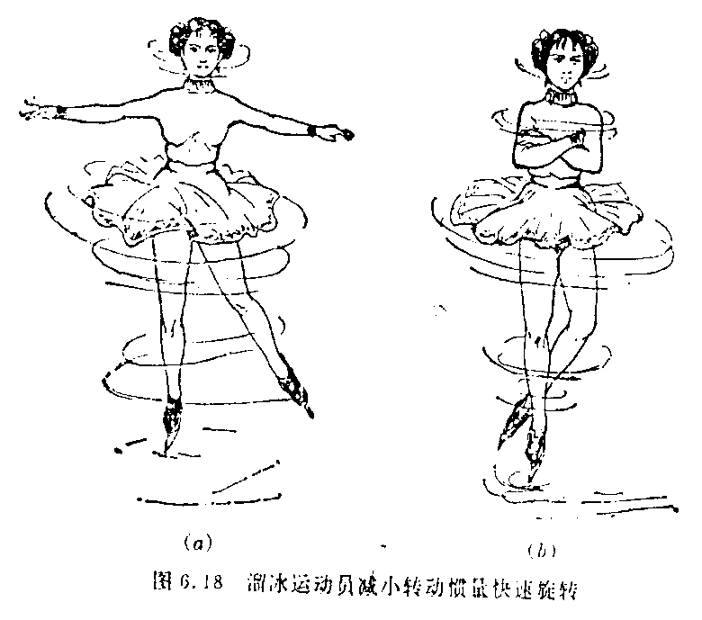
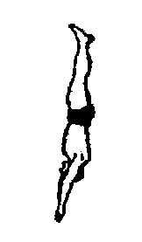
（2）转动惯量可变的物体
当 时
则
例：旋转的舞蹈演员
跳水运动员

Slide 40
例 一根质量为m长为2l的均匀细棒，可在竖直平面内绕通过其中心的水平轴转动，开始时细棒在水平位置，一质量为m’的小球，以速度u垂直落到棒的端点。设小球与棒作完全弹性碰撞，求碰撞后，小球的回弹速度u’及棒的角速度ω？
解：以小球、细棒为一系统，其对水平轴的角动量和机械能守恒。
解得：
讨论：
当 m >3m’ 时, u’ > 0（向上）
当 m =3m’ 时, u’ = 0（瞬时静止）
当 m <3m’ 时, u’ < 0（向下）

Slide 41
例 长为l的均匀细棒一端悬于o点，另一端自由下垂，紧靠o点有一摆线长也为l的单摆，摆球质量为m，现将单摆拉到水平位置后由静止释放，设摆球在其平衡位置与棒作完全弹性碰撞后洽好为静止，试求，①细捧的质量M，②细捧碰后摆动的最大角θ。
解：①m,M相碰过程，以摆球、木棒、地球为一系统，机械能守恒,即
（1）
以摆球、木棒为一系统，对过0的水平轴角动量守恒，即
（2）

Slide 42
联立（1）和（2）式，可得：
②棒摆动过程机械能守恒，即

Slide 43
例 质量为M、半径为R的转台，可绕通过中心的竖直轴转动。质量为m的人站在边沿上，人和转台原来都静止。如果人沿台边缘奔跑一周，求对地而言，人和转台各转动了多少角度？
解：以M、m为研究对象,其对坚直轴的力矩为零，即
+
m
X
故对竖直轴的角动量守恒
设人和转台对地的角速度分别为ω_{人}、ω_{台}，故有
故有

Slide 44
于是，有
+
m
X
设人在台上奔跑一周的时间为t，则有
于是
同理，
讨论：
（1）若M→∞，则θ_{人地}→2π，
（2）若m→∞，则θ_{人地}→0。

Slide 45
平 动 | 转 动
力与冲量 | 力矩与冲量矩
质量与动量 | 转动惯量与角动量
平动动能 | 转动动能
力的功 | 力矩的功
势能

Slide 46
续 表
平 动 | 转 动
牛顿定律 | 转动定律
动量定理 | 角动量定理
动量守恒定律 | 角动量守恒定律
动能定理 | 动能定理
机 械 能 守 恒 定 律 条件： （或只有保守力作功）

